Slide 1
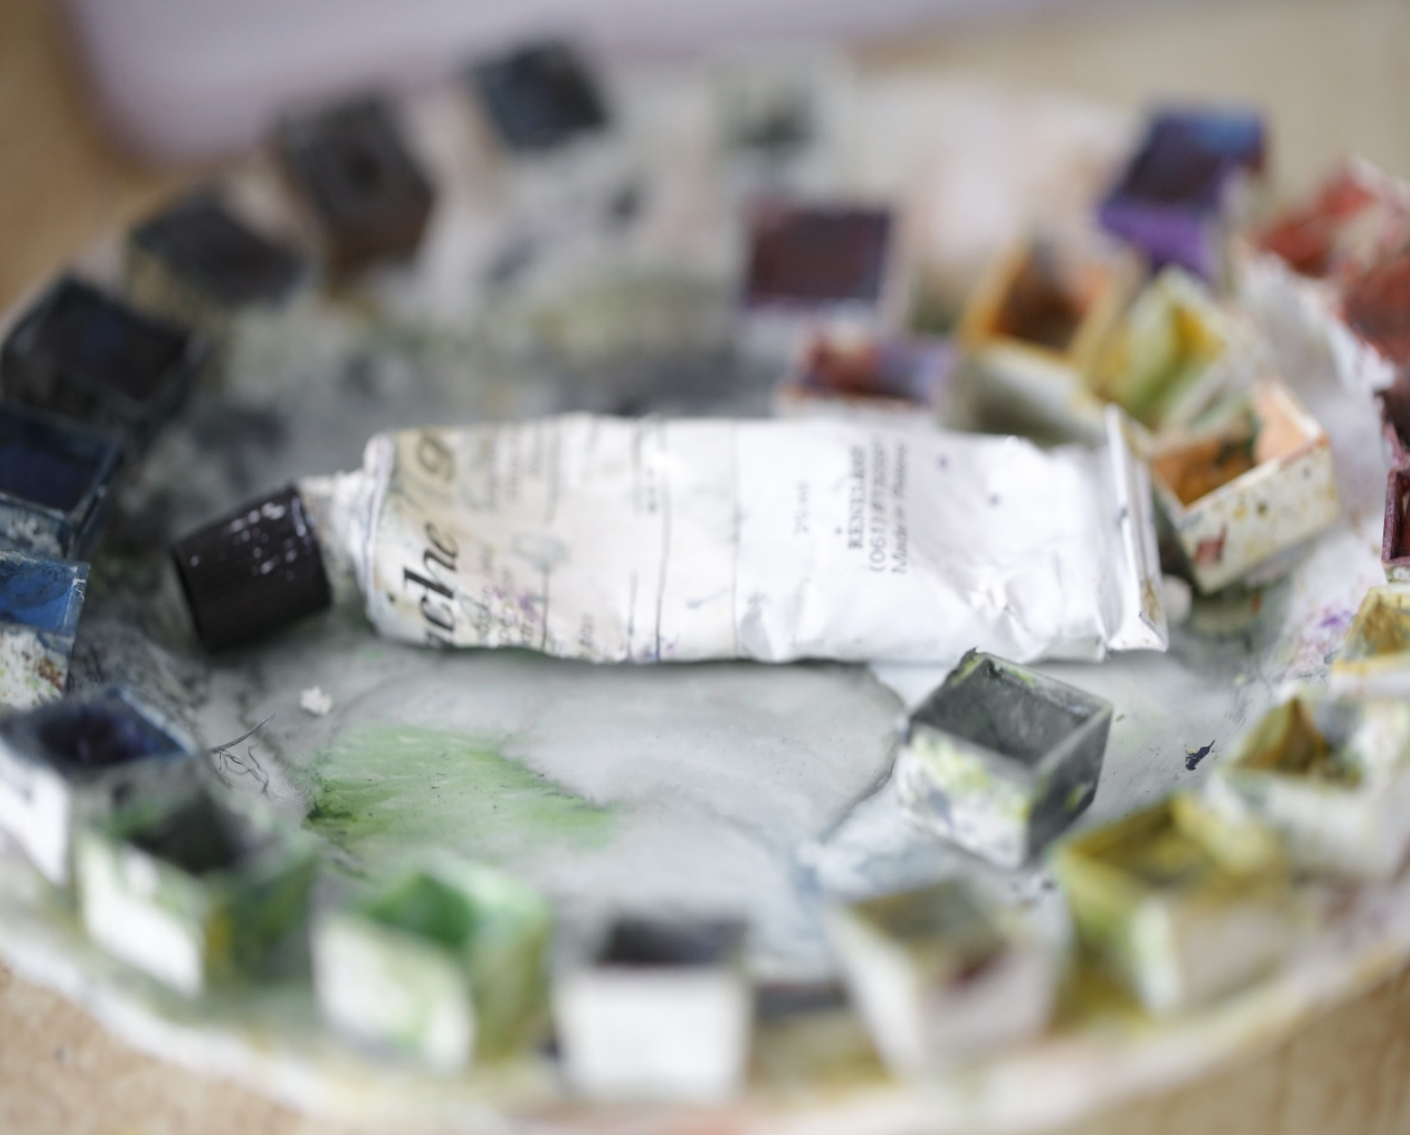
WARSZTATY DLA UZDOLNIONYCH PLASTYCZNIE DZIECI I DOROSŁYCH
KUŹNIA TALENTÓW
2016

Slide 2

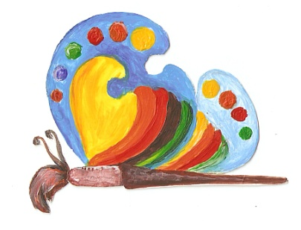
Projekt współfinansowany przez Gminę Miejską Ostróda został zrealizowany przez
Klub Plastyka Amatora

Slide 3
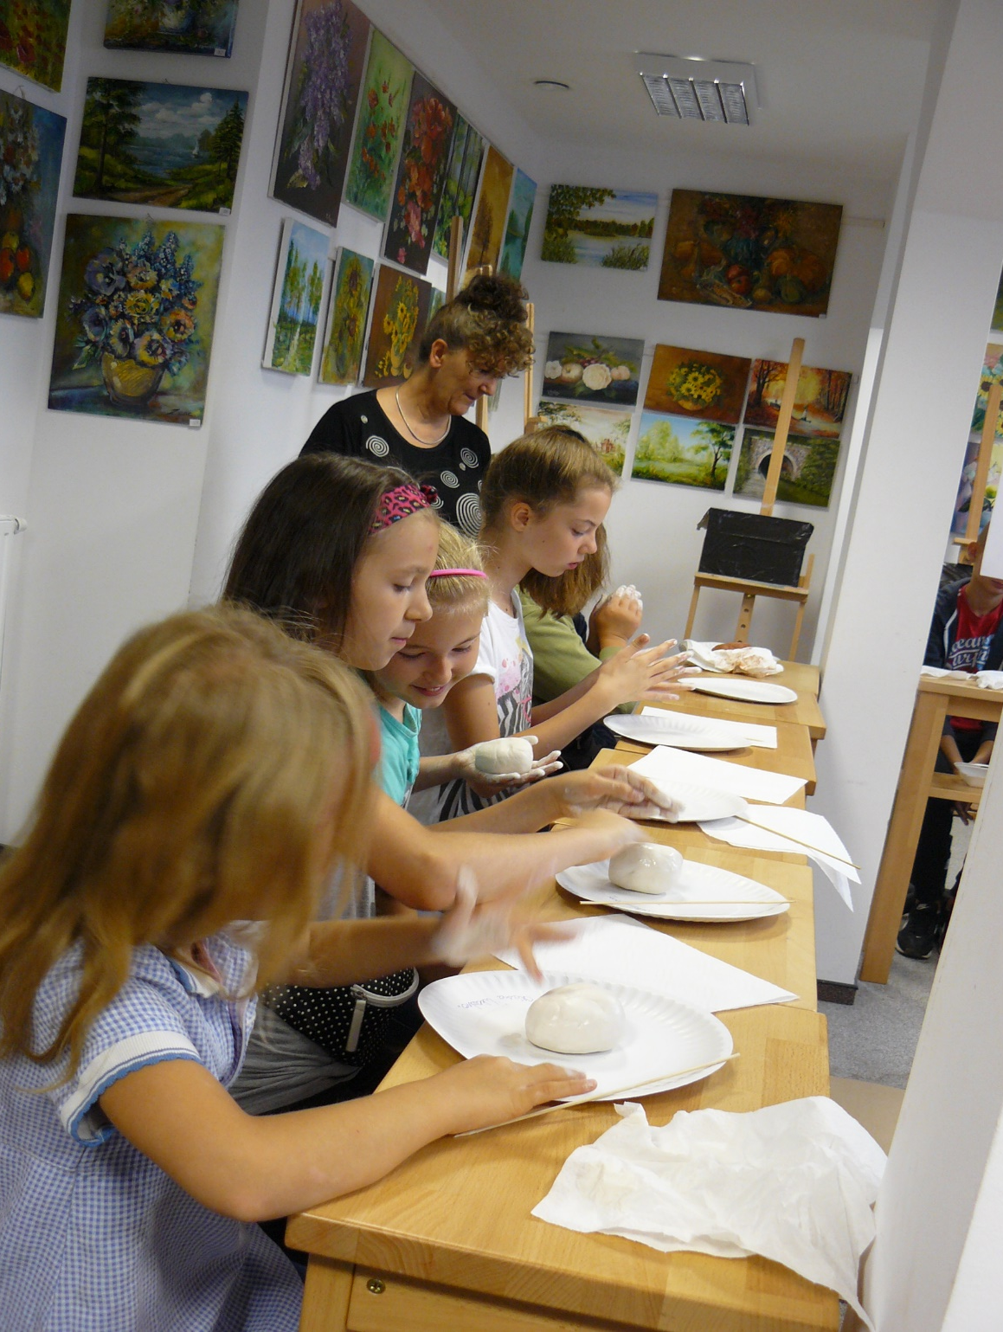
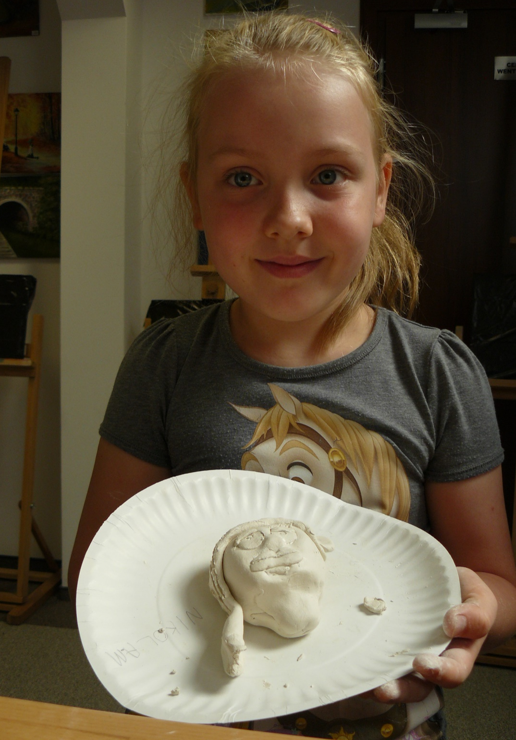

Slide 4
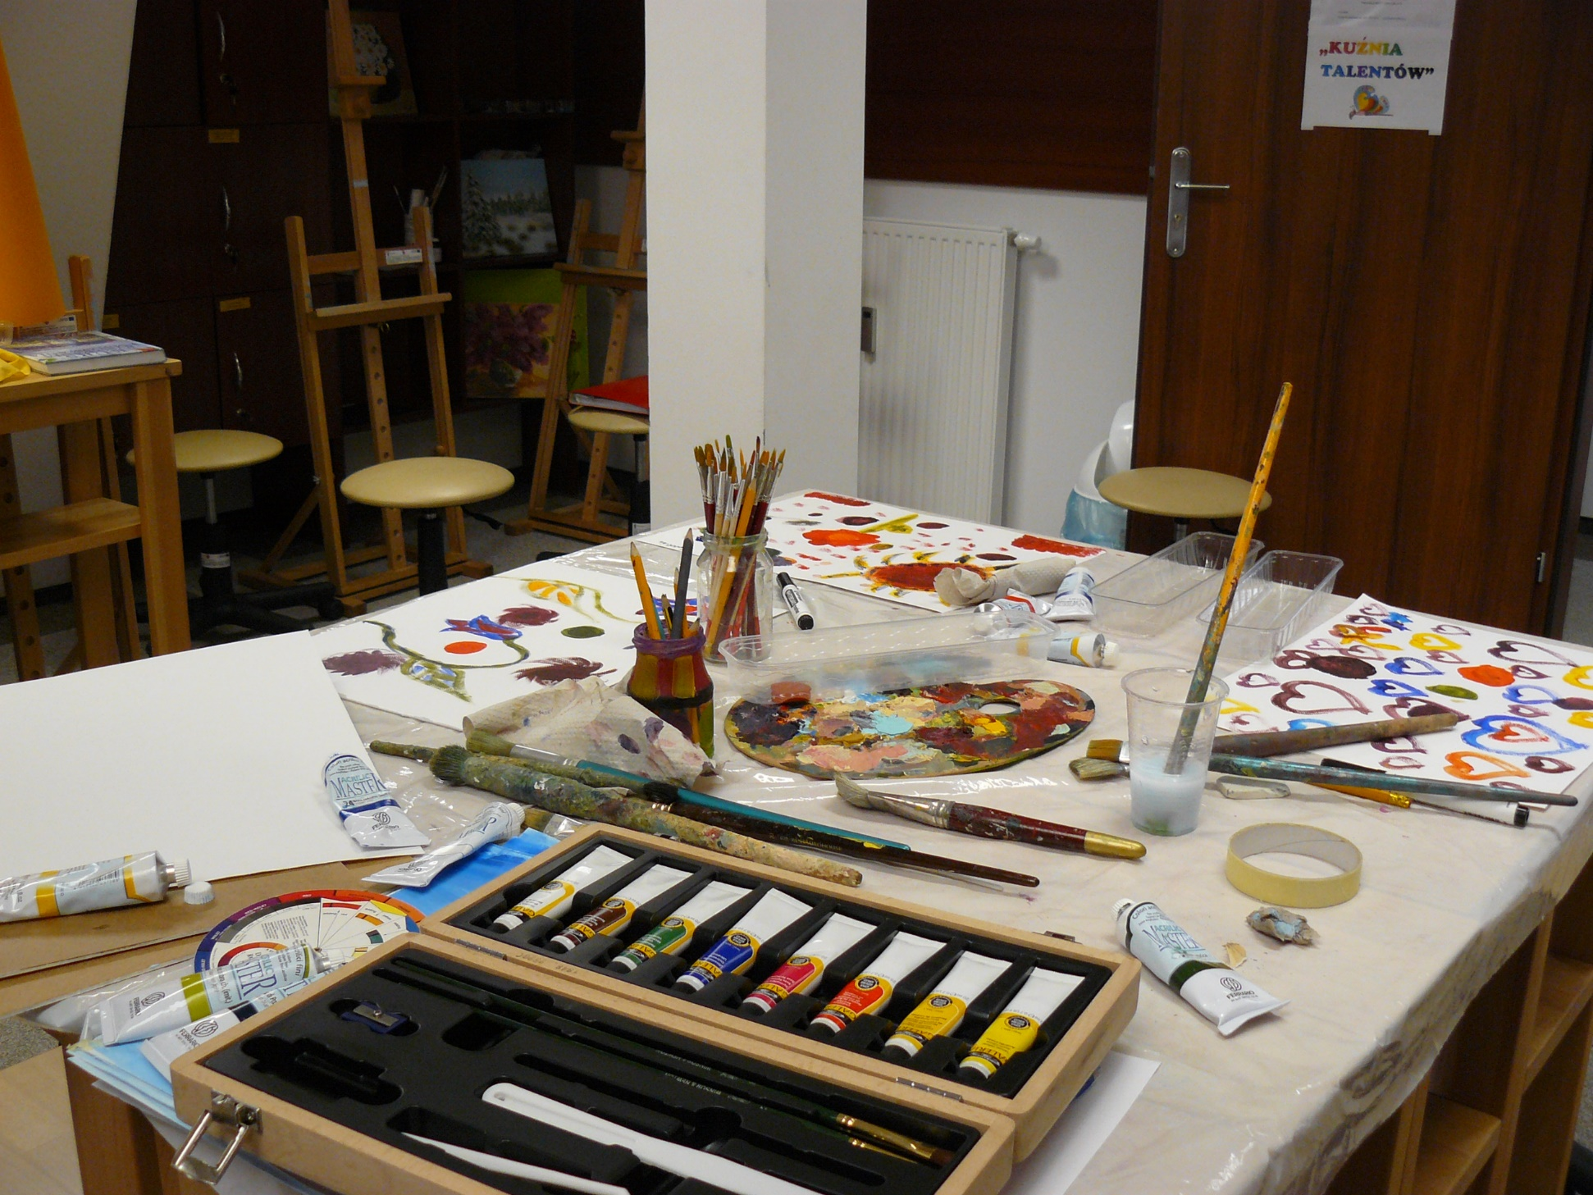
Poprzez warsztaty plastyczne chcemy pokazać uczestnikom nieograniczony świat ich własnej twórczości.
Za pomocą różnych narzędzi artystycznych można wyczarować wszystko co kryje bezkresna fantazja
i pomysłowość.

Slide 5
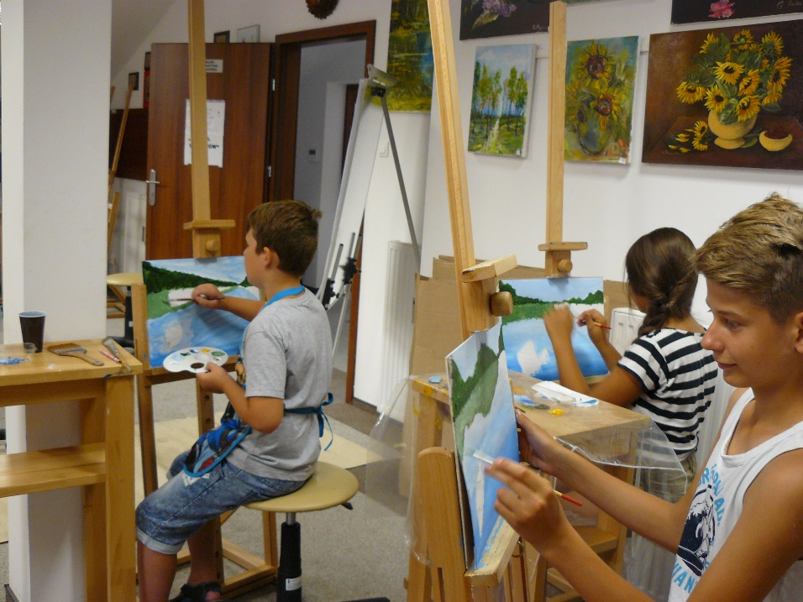
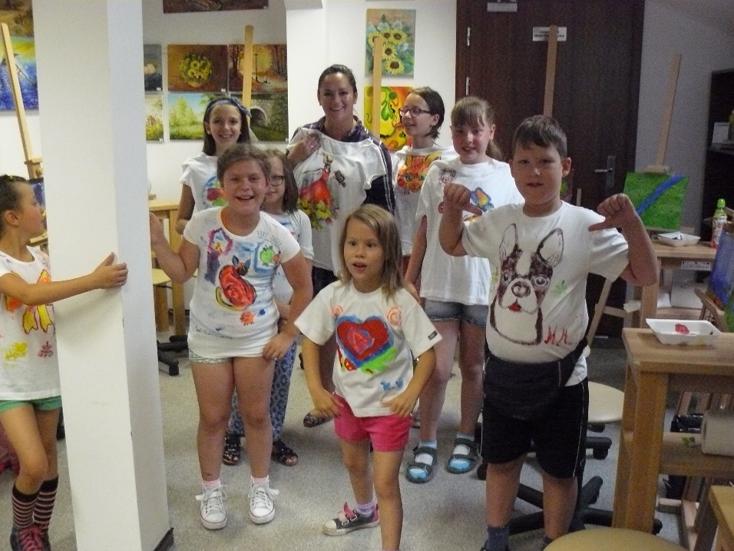
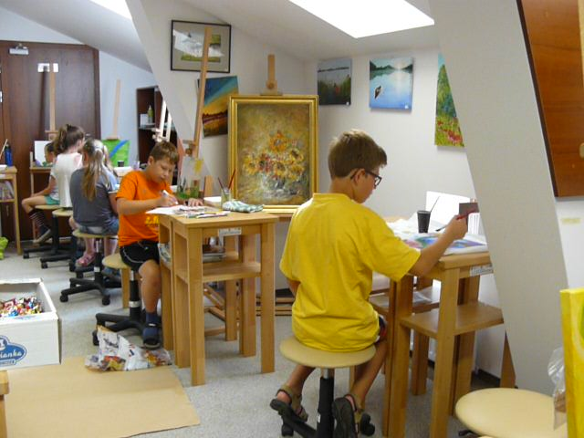
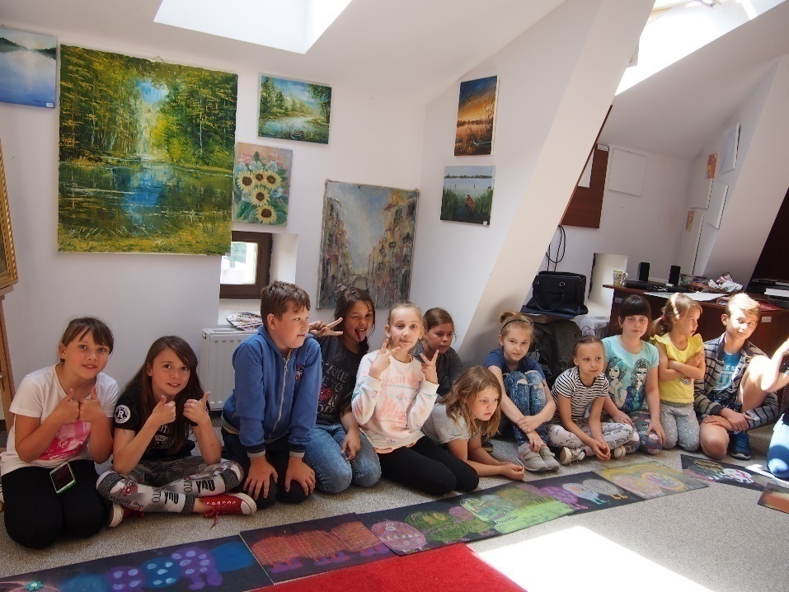
Zajęcia oparte są na autorskim „intuicyjnym” programie stworzonym na potrzeby dzieci i dorosłych
Celem spotkań jest nauka tolerancji i współpracy
w grupie oraz kształtowanie własnego stylu .

Slide 6
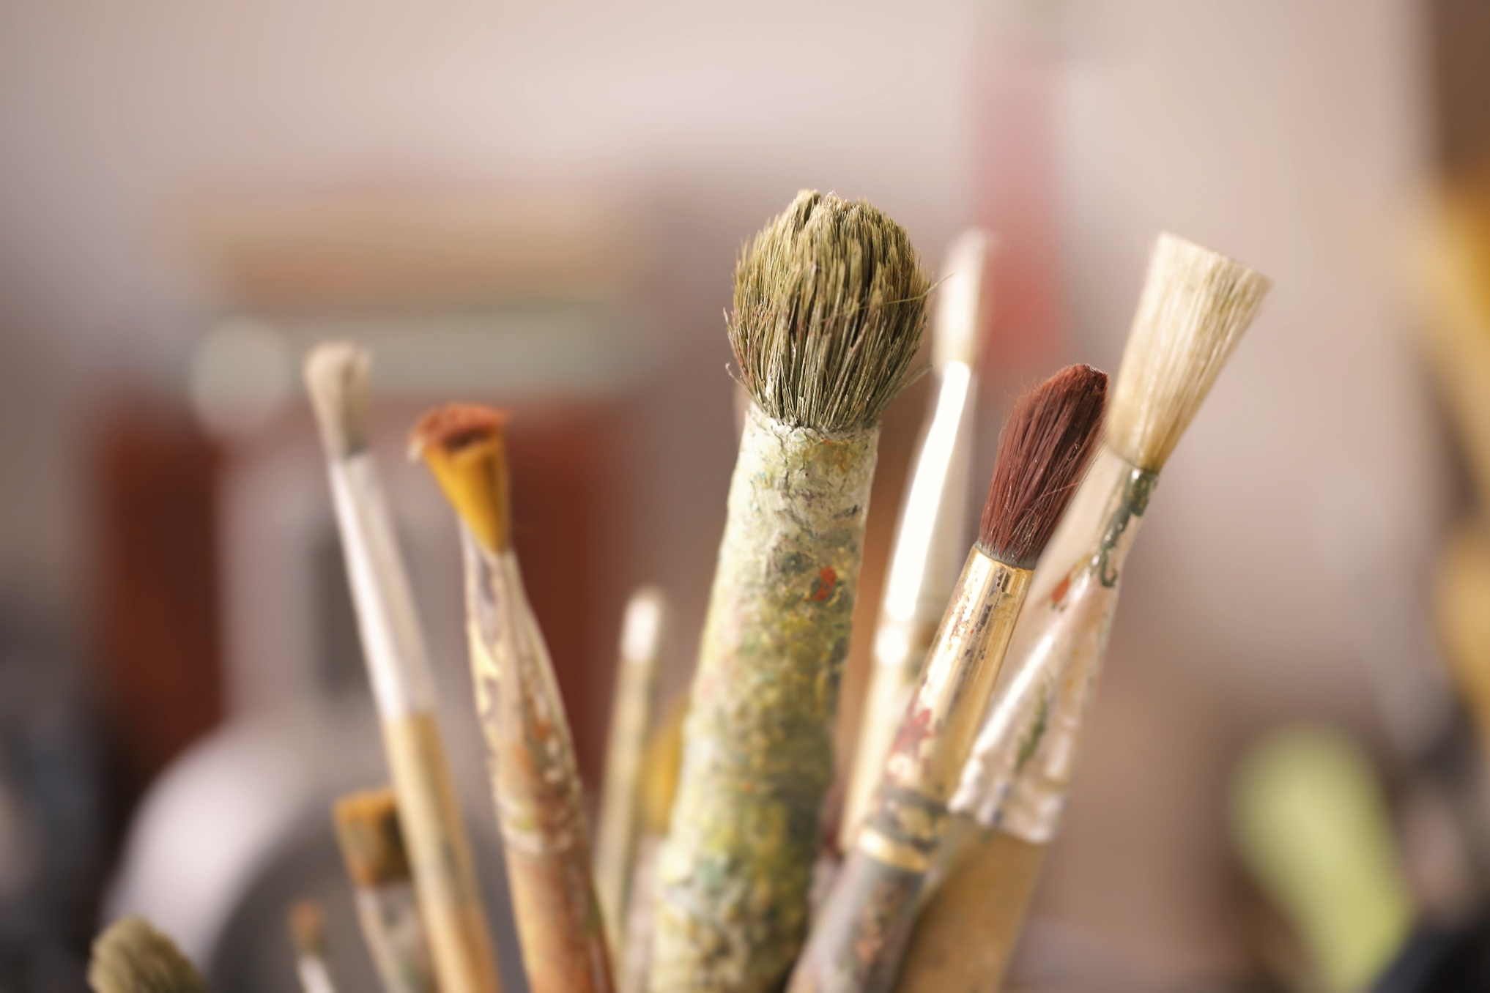
„Przemierzając świat w poszukiwaniu piękna, musimy nieść je ze sobą, bo inaczej go nie znajdziemy.”
Ralph Waldo Emerson

Slide 7
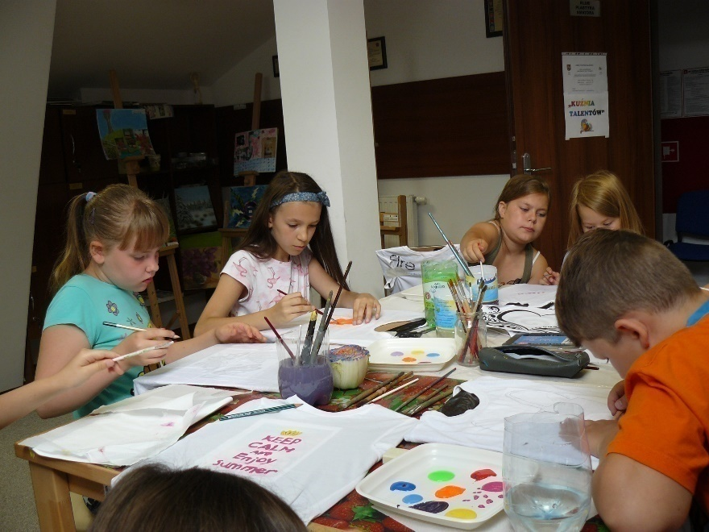
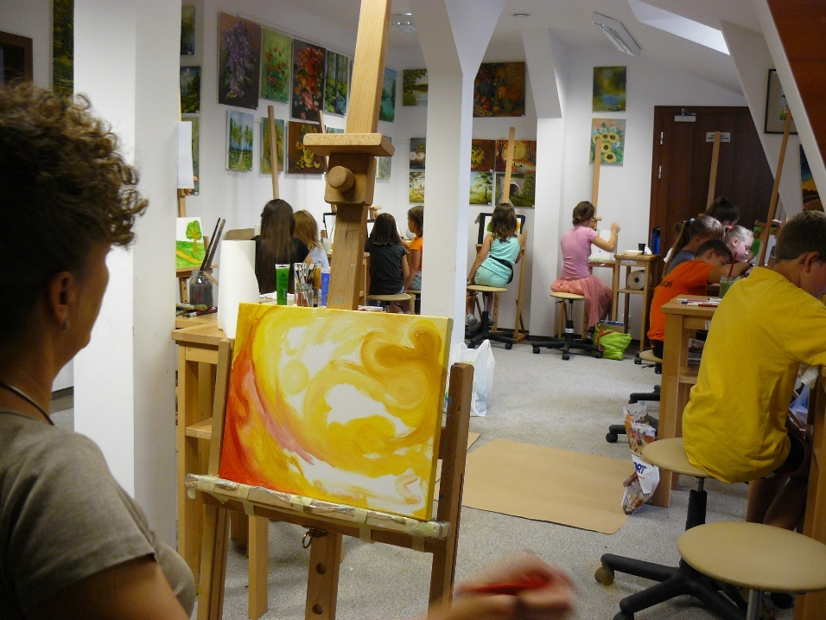
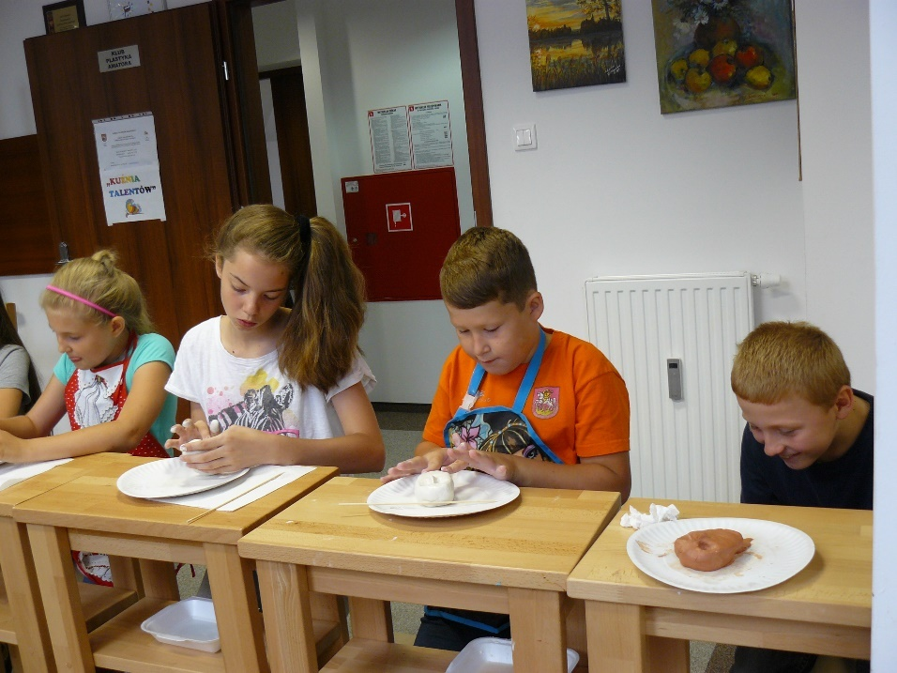
Dzięki różnorodnym technikom uczestnicy rozbudzili w sobie wyczucie kolorystyczne i estetyczne.
*************************

Slide 8
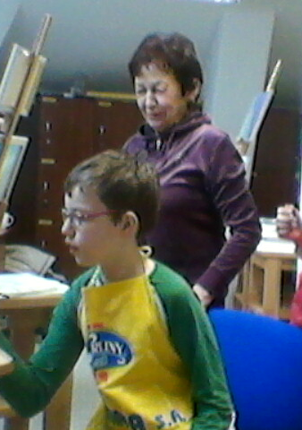
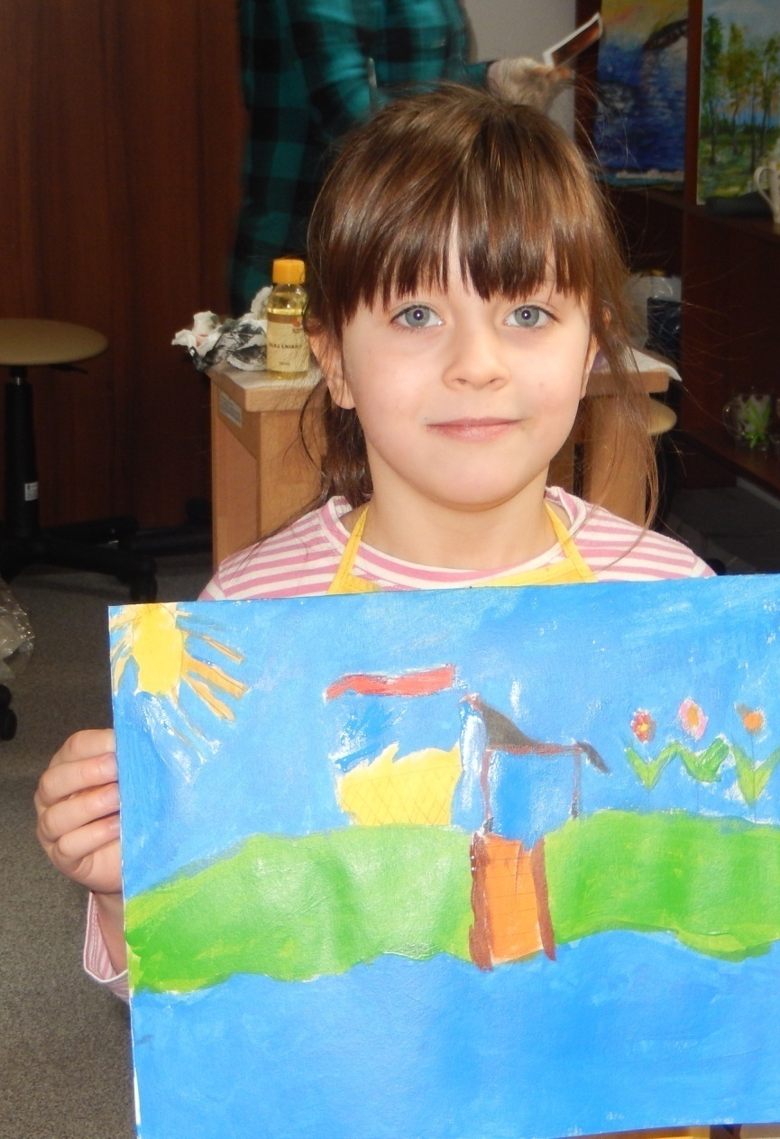
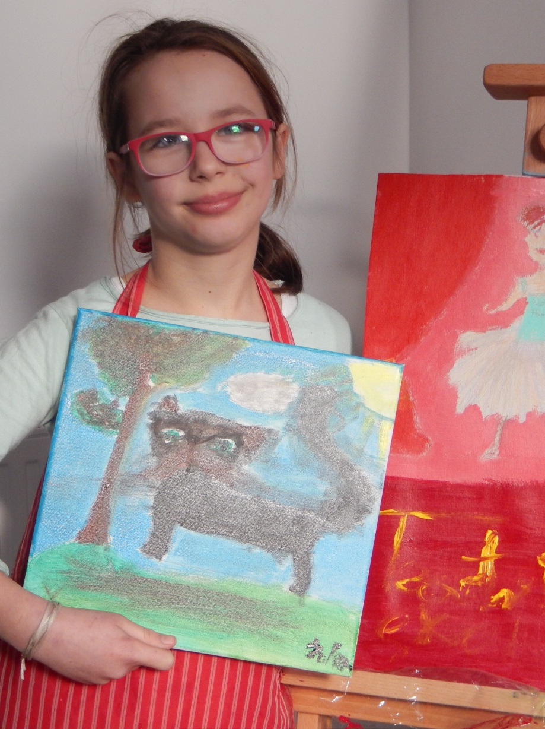

Slide 9
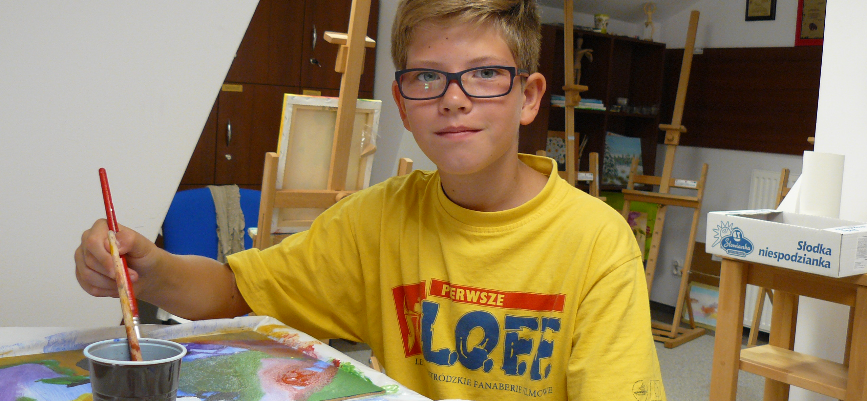

Slide 10
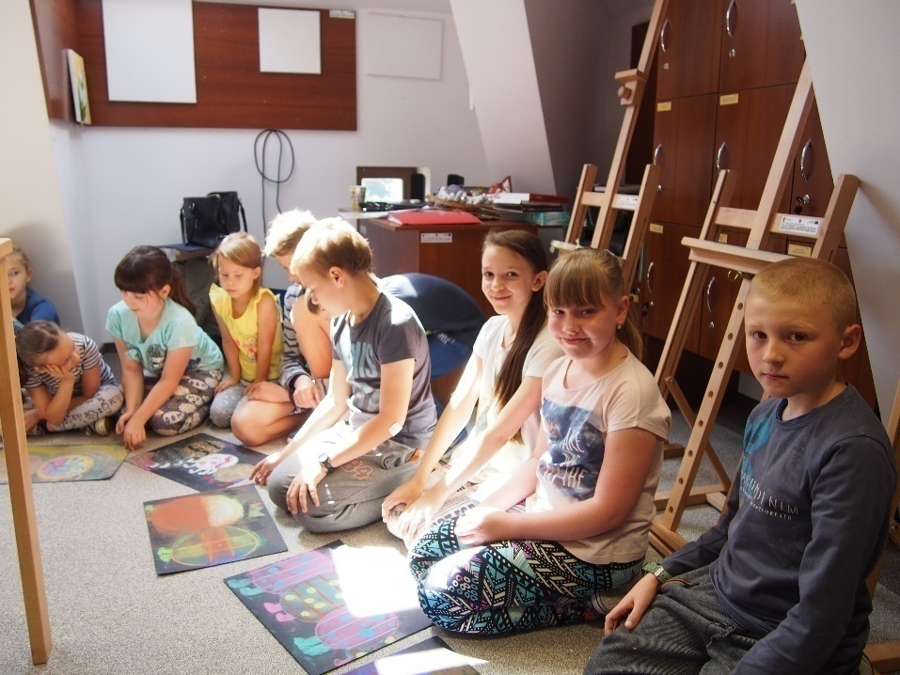
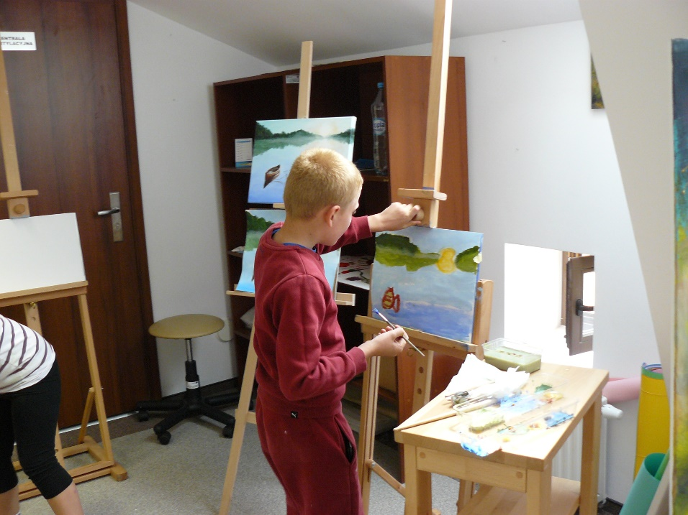
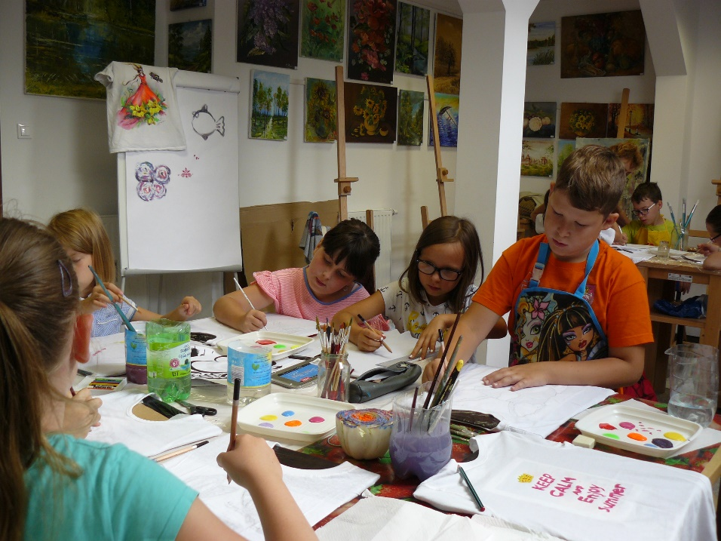
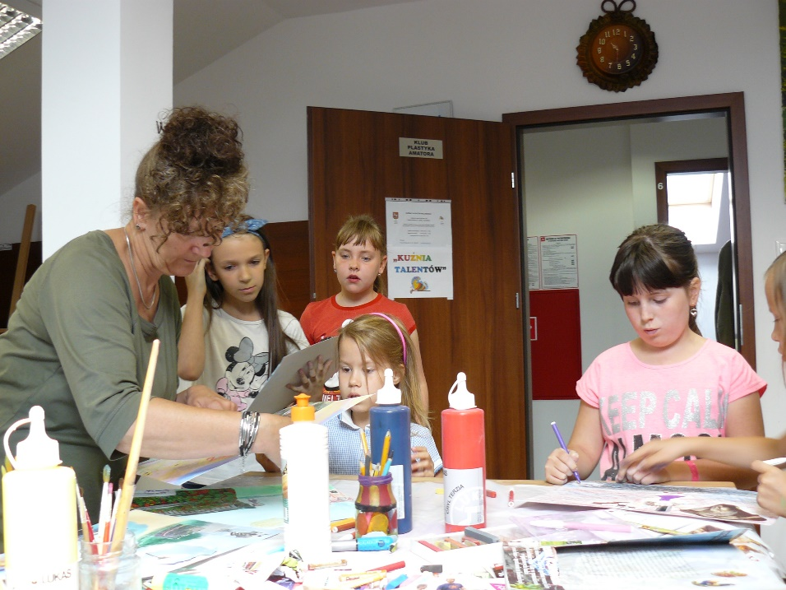
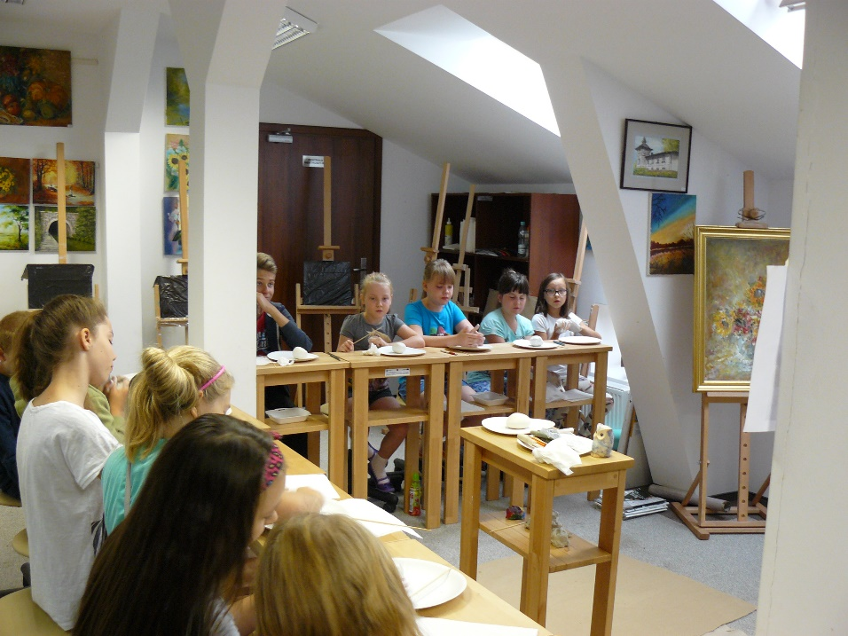
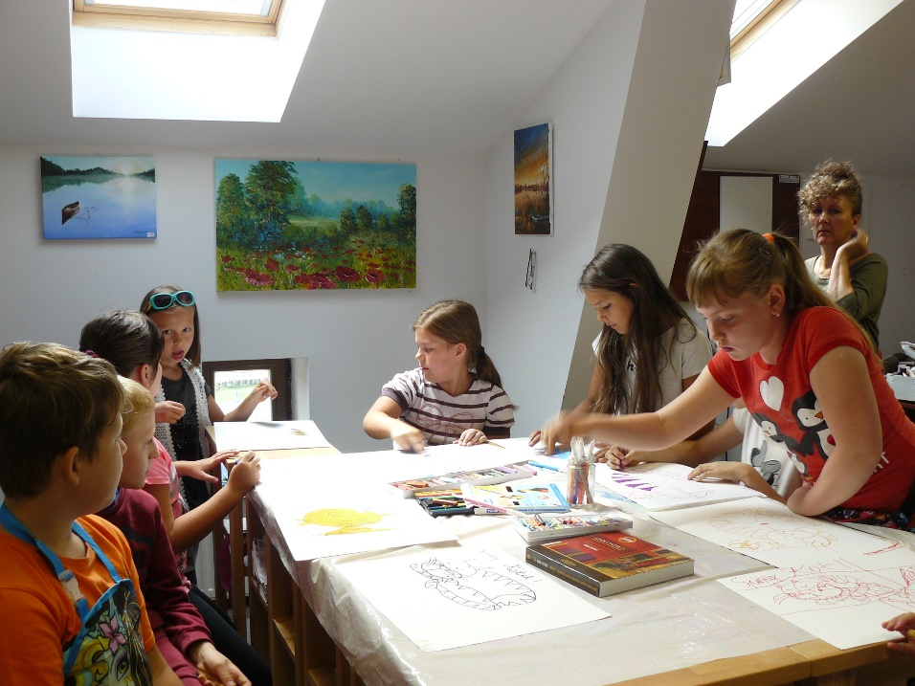

Slide 11
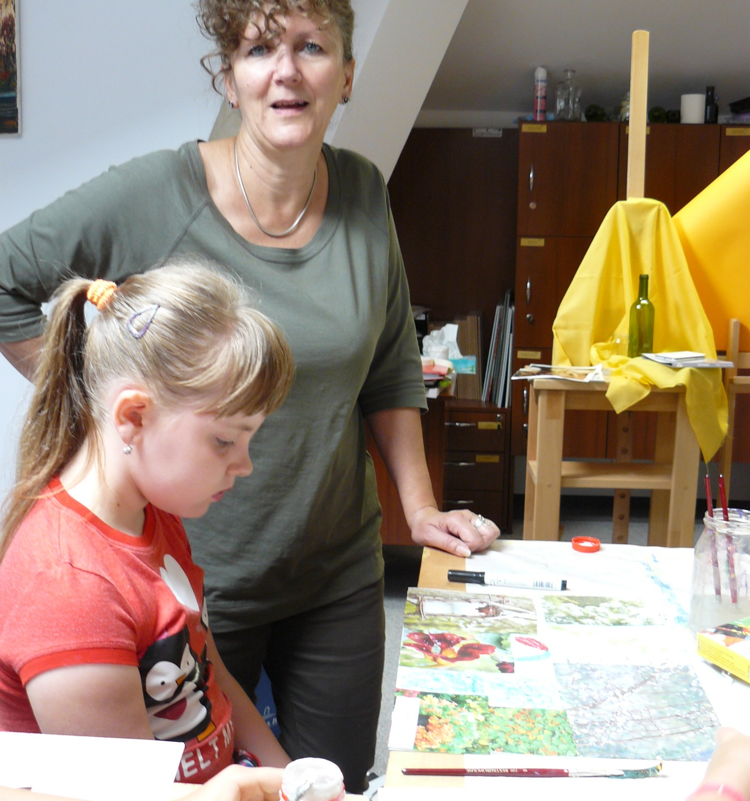
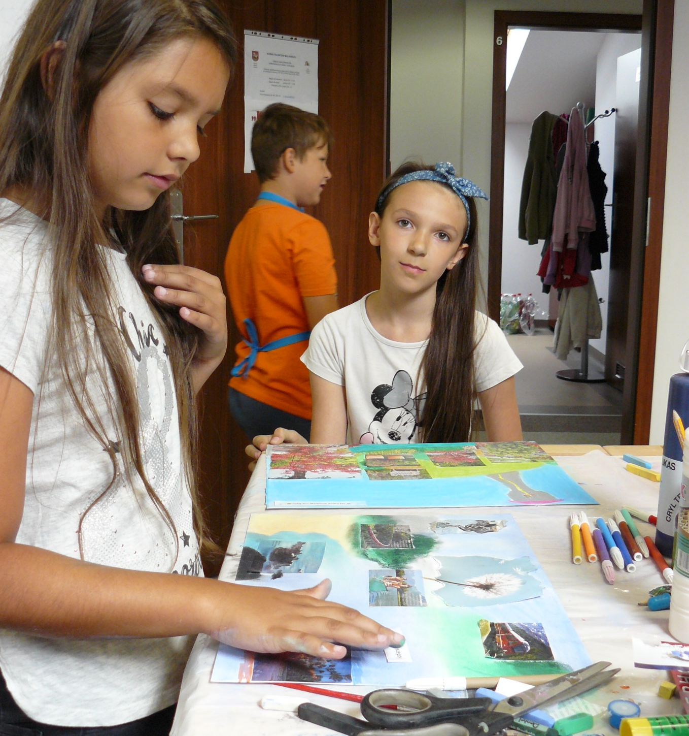

Slide 12
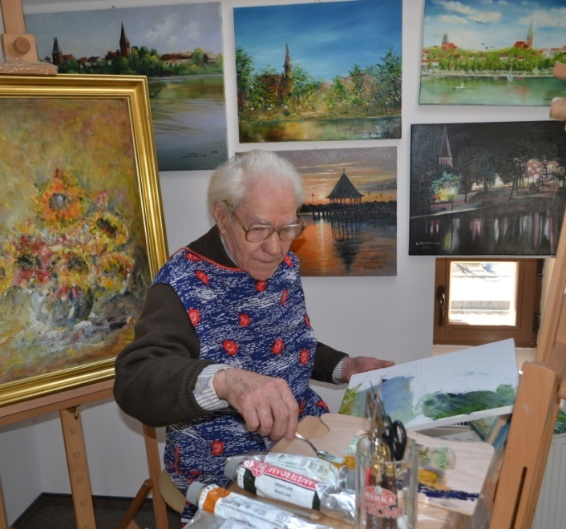
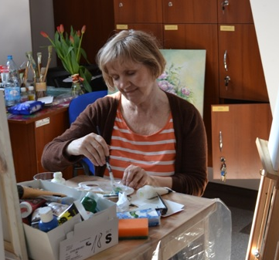

Slide 13
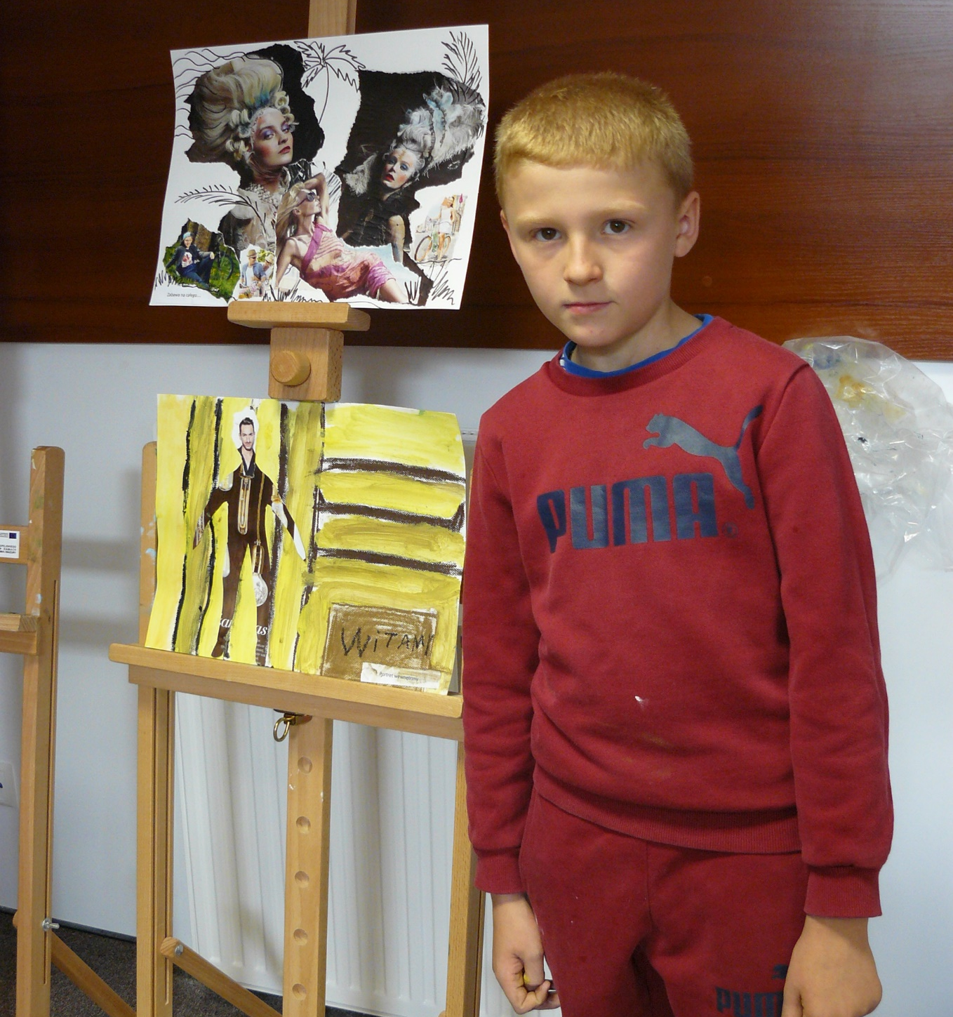
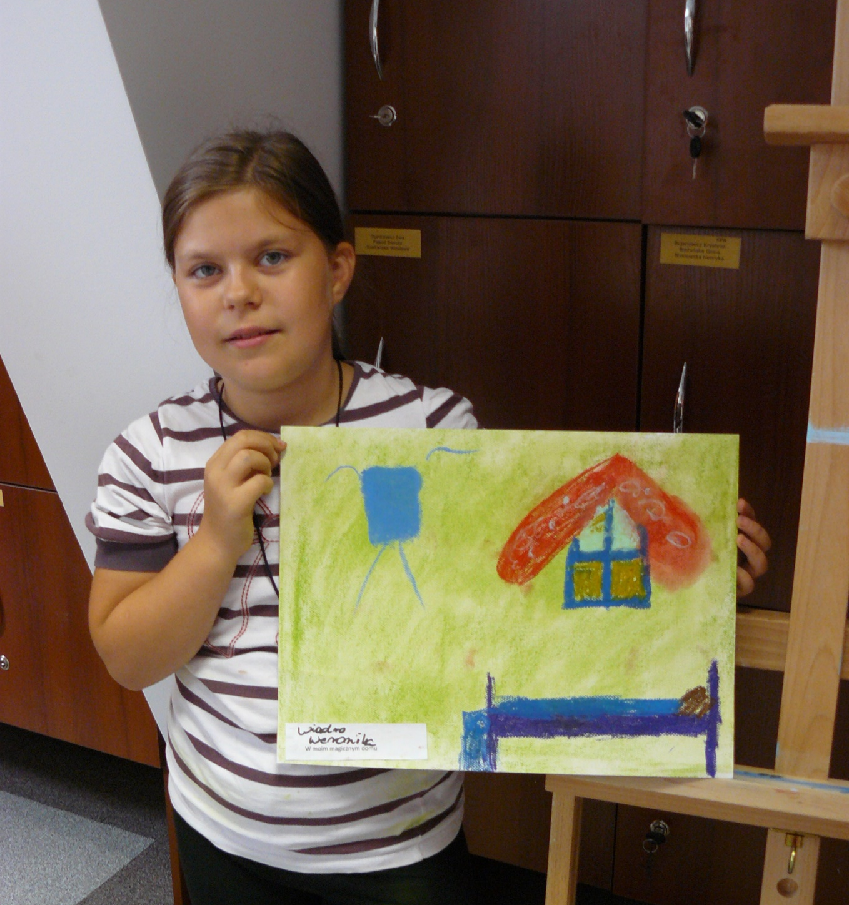

Slide 14
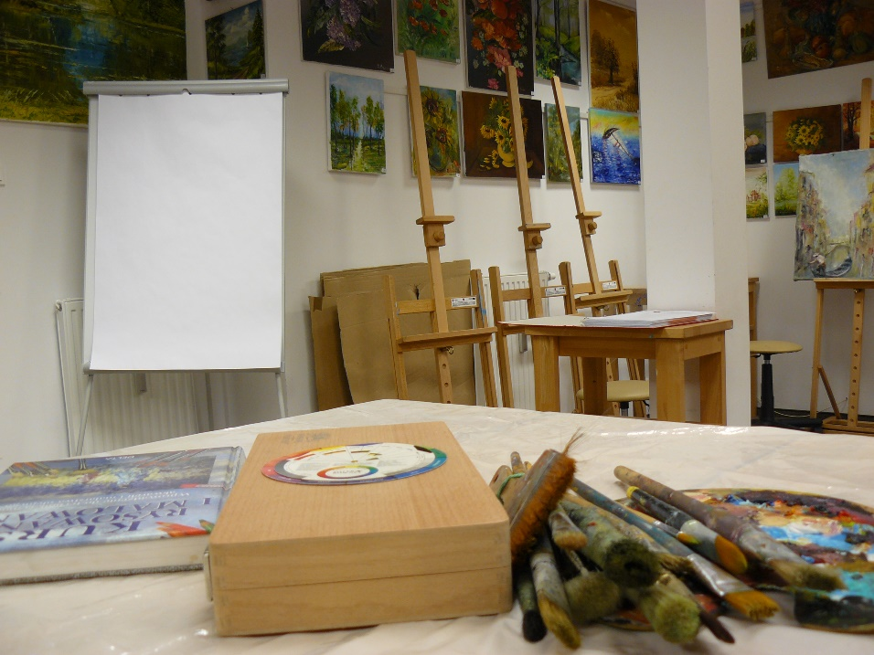
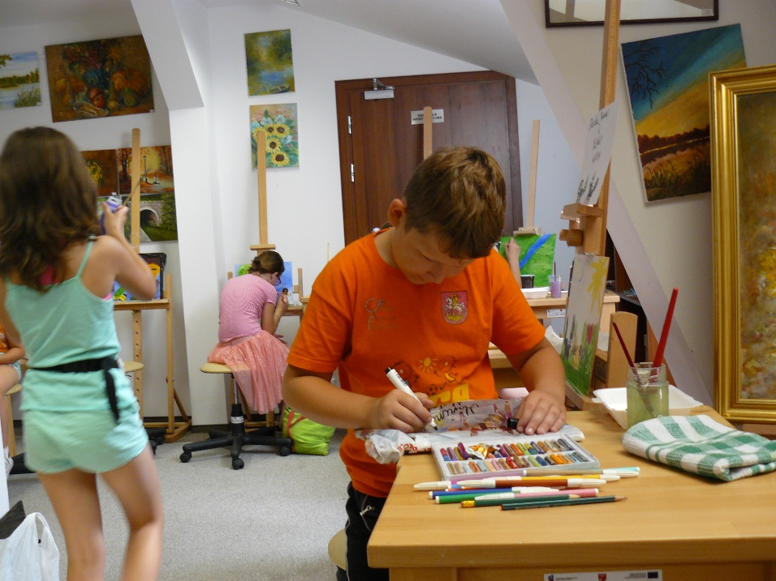
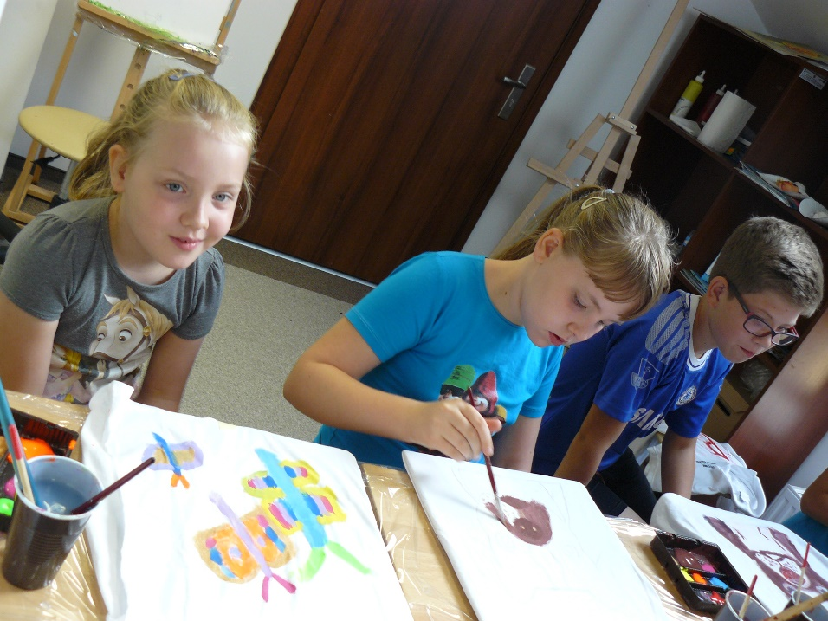
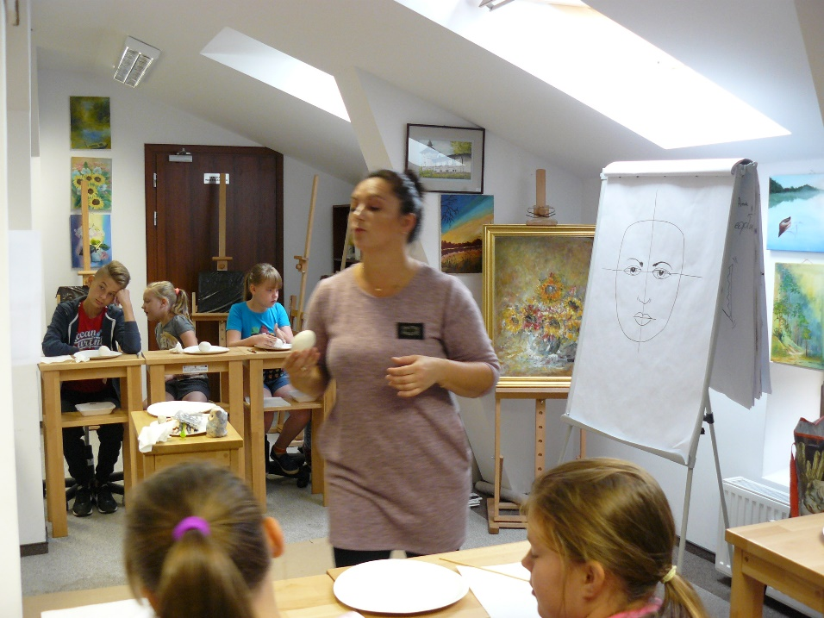
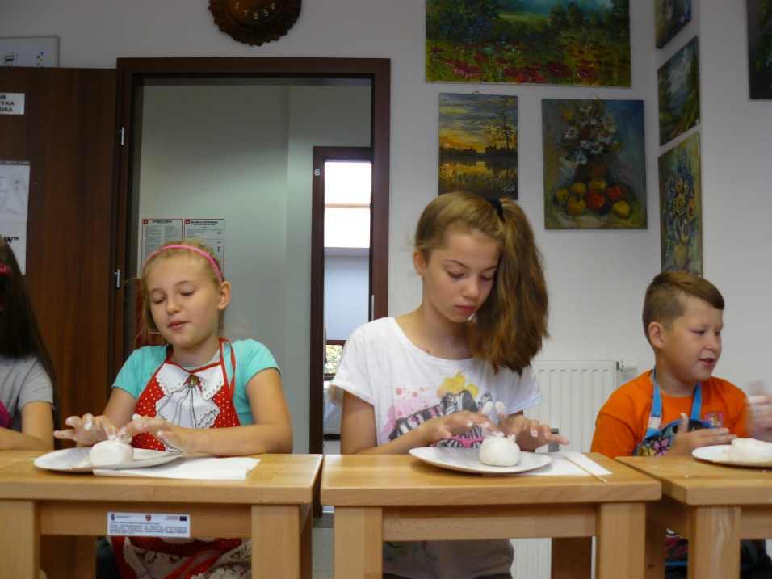

Slide 15
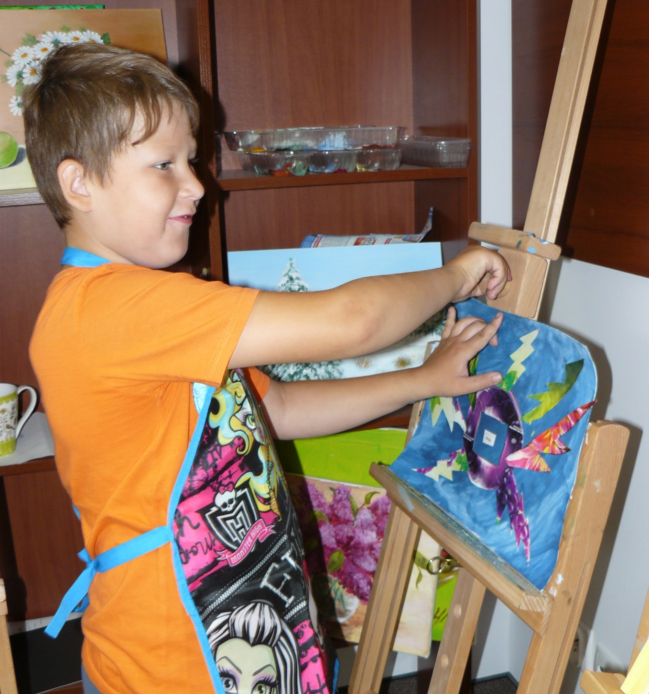
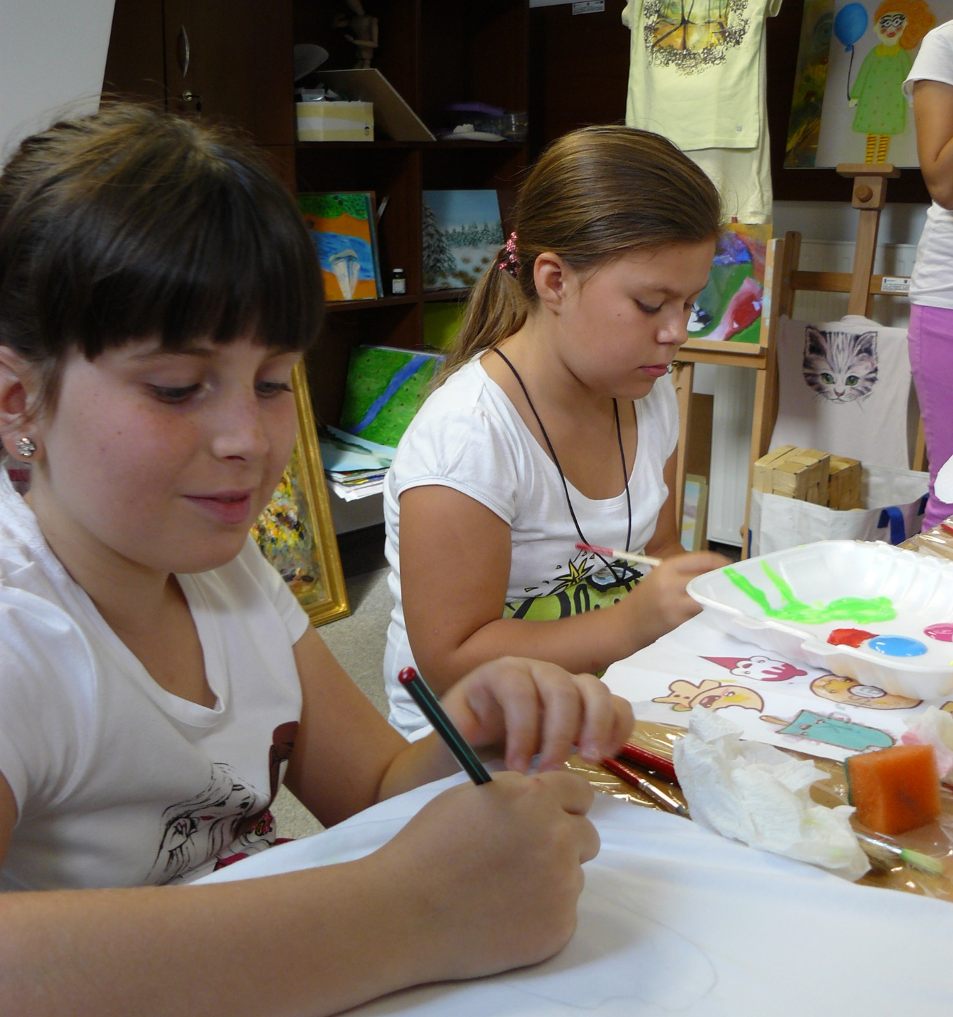

Slide 16
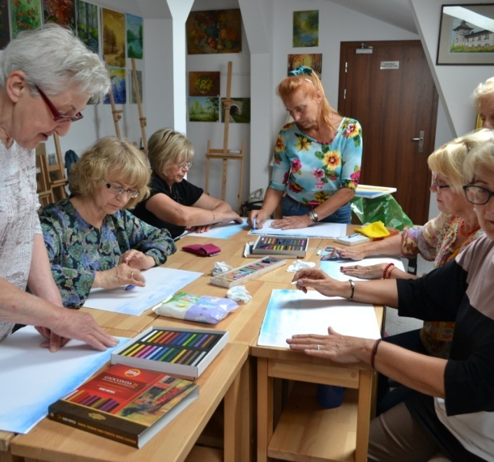
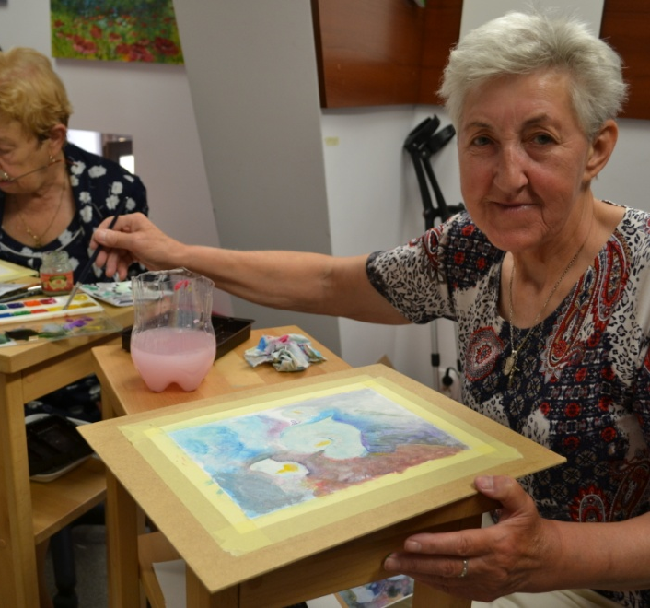

Slide 17
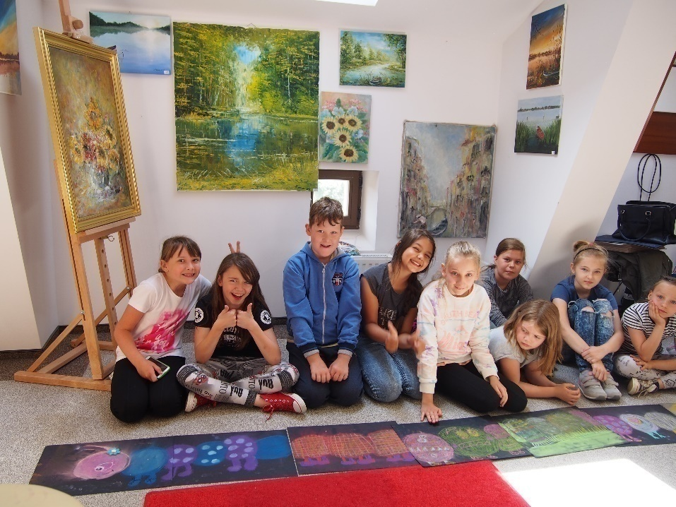
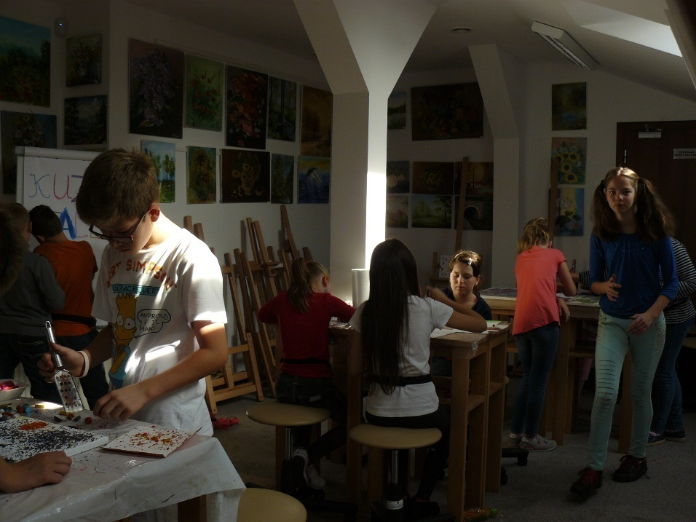
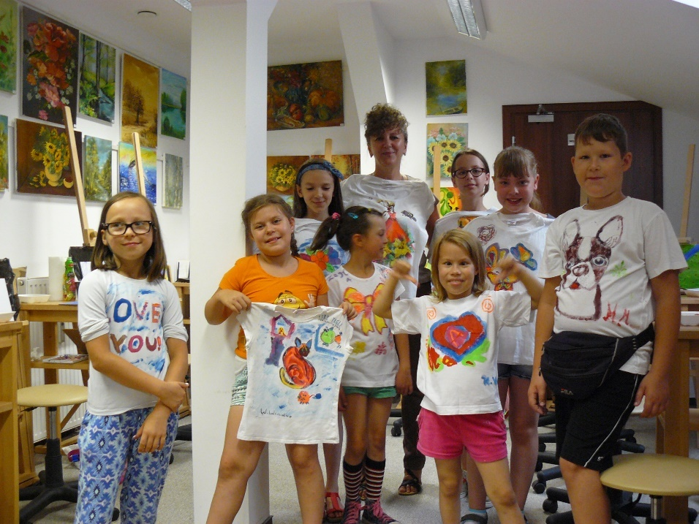
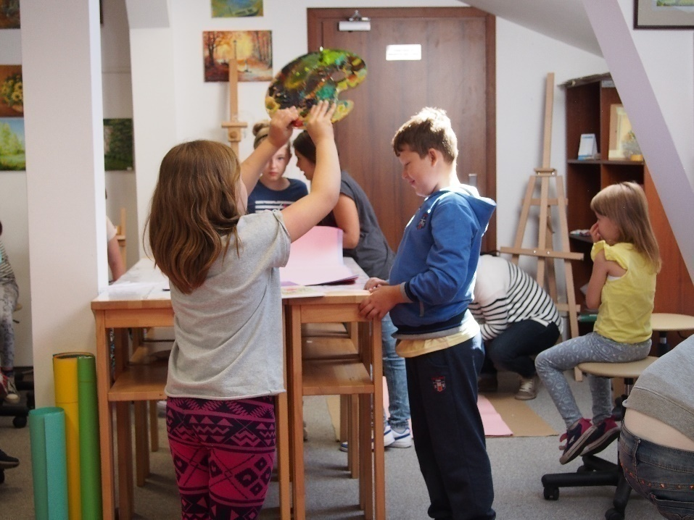
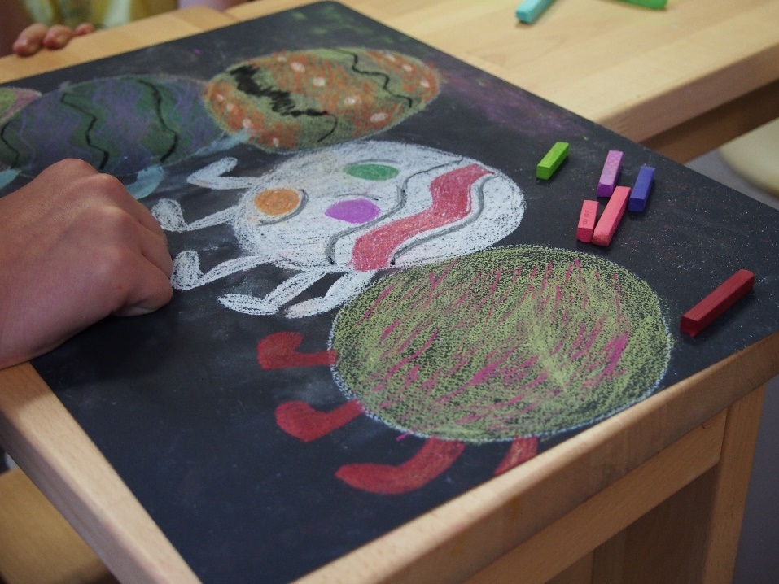
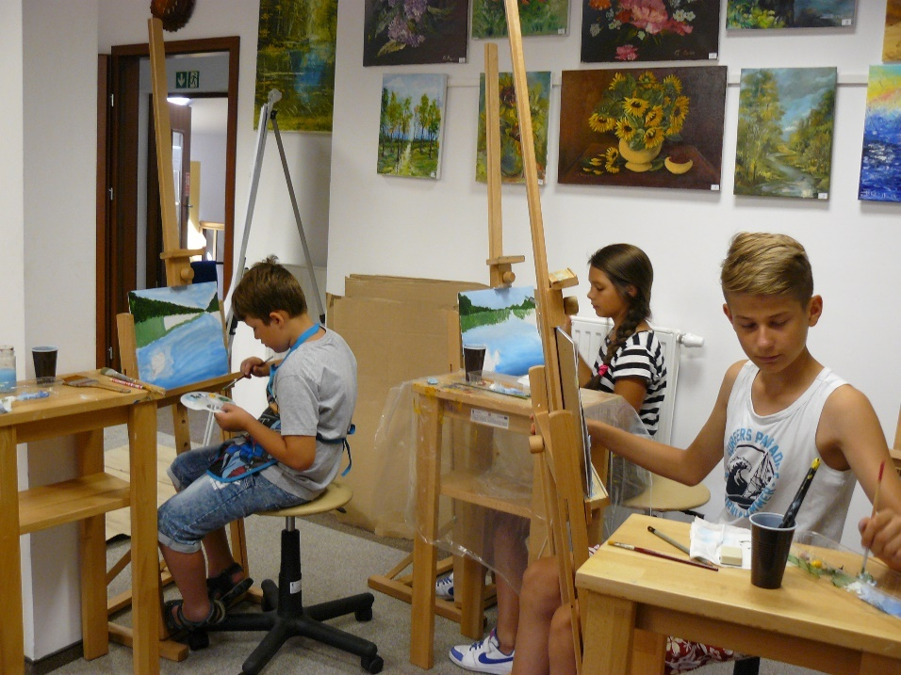

Slide 18
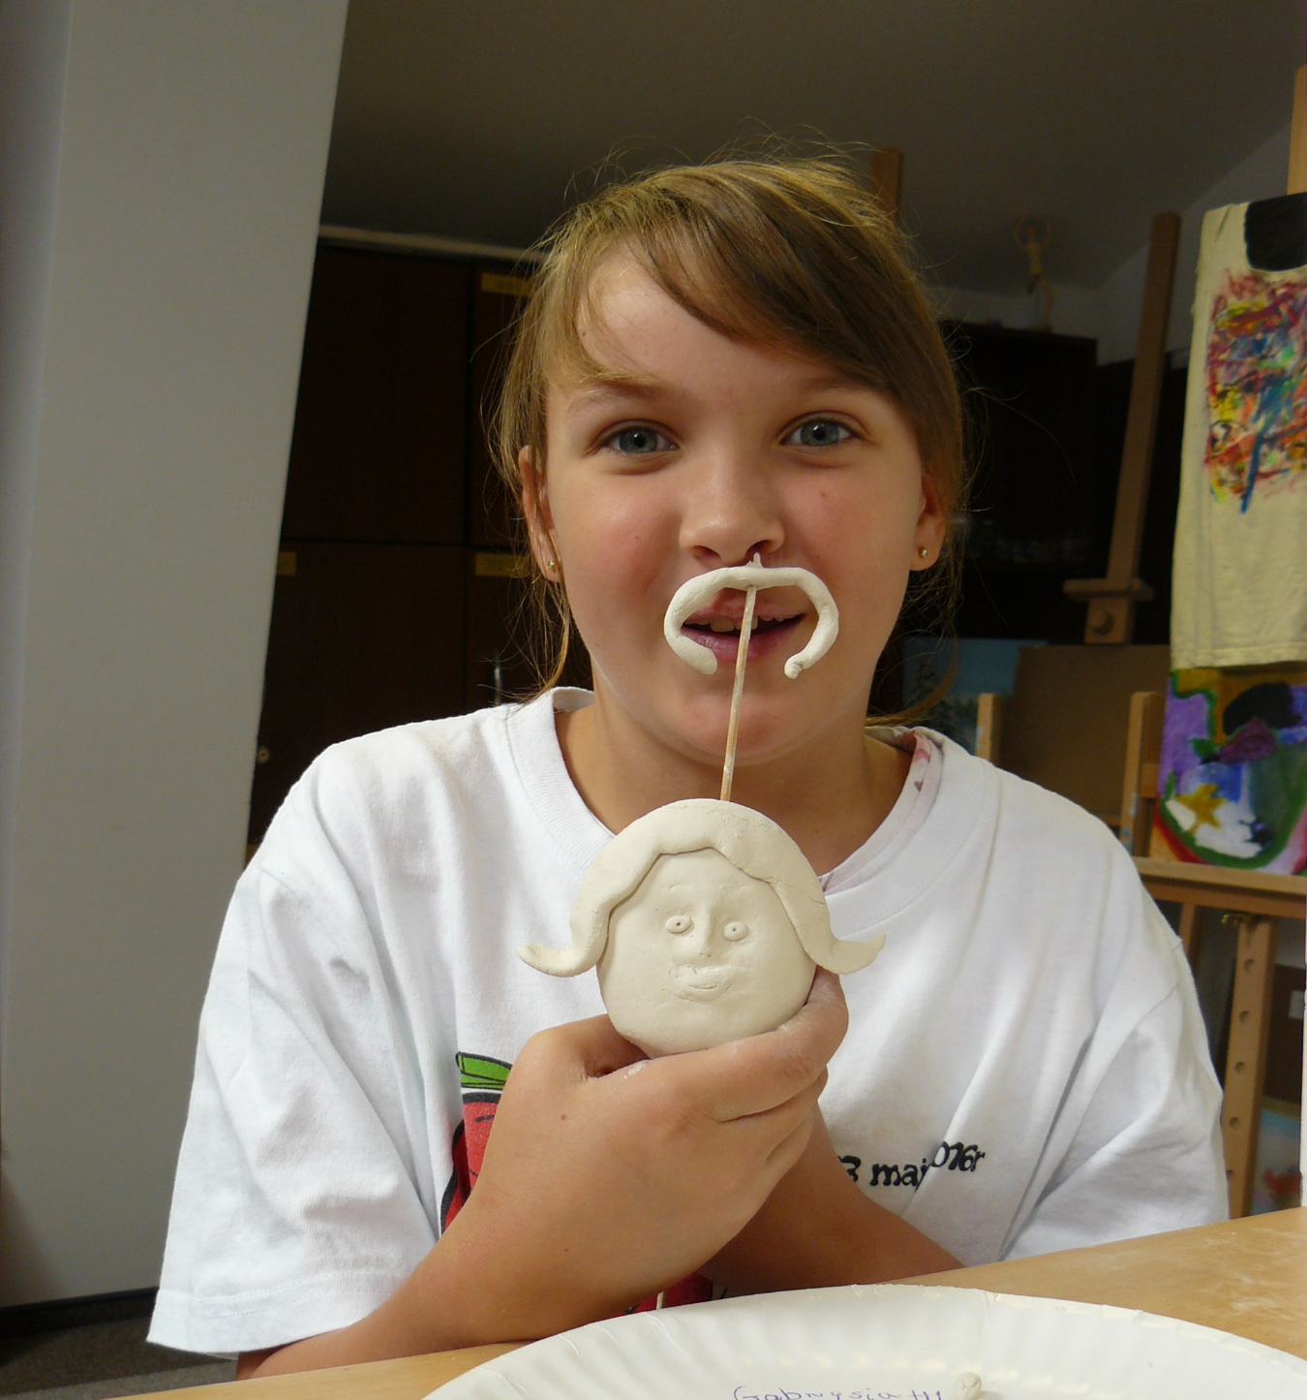
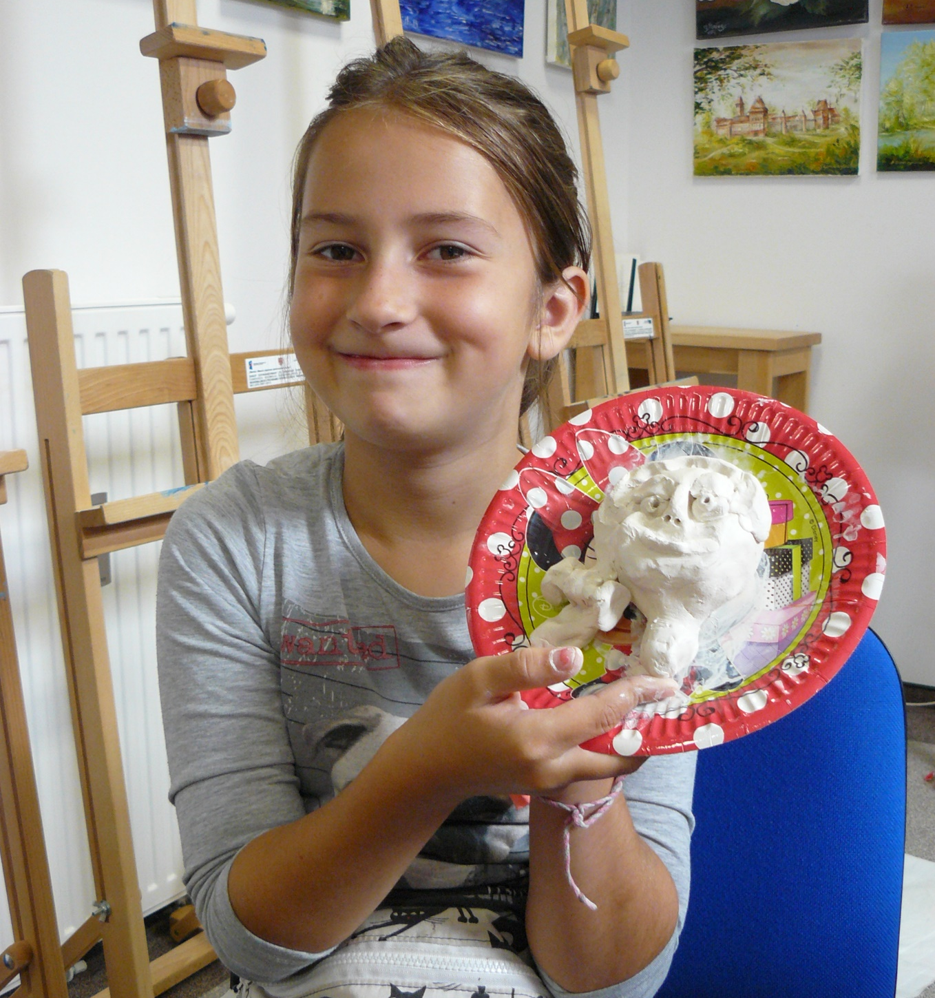

Slide 19
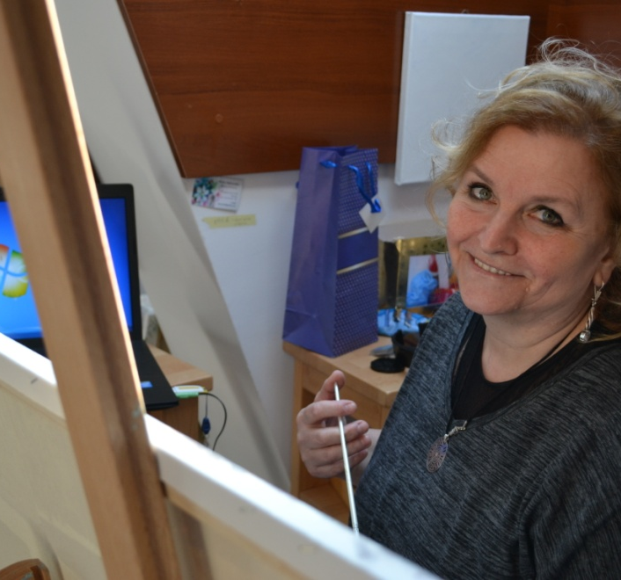
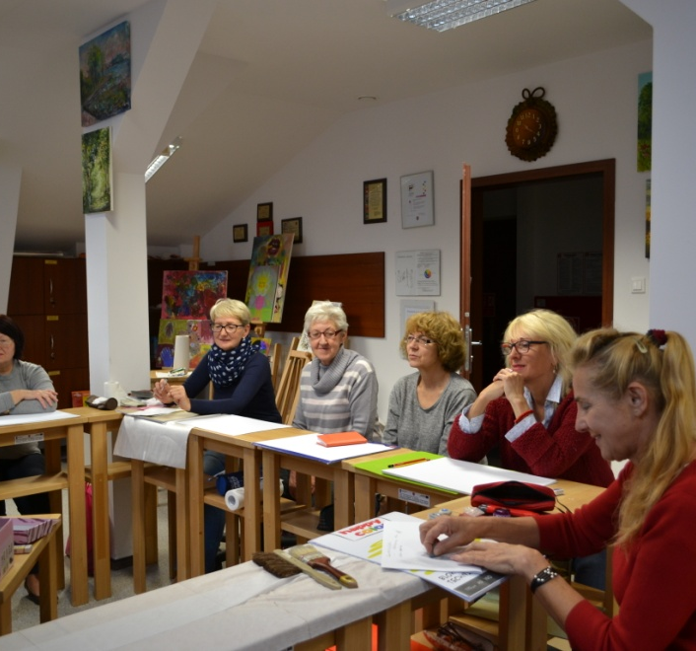

Slide 20
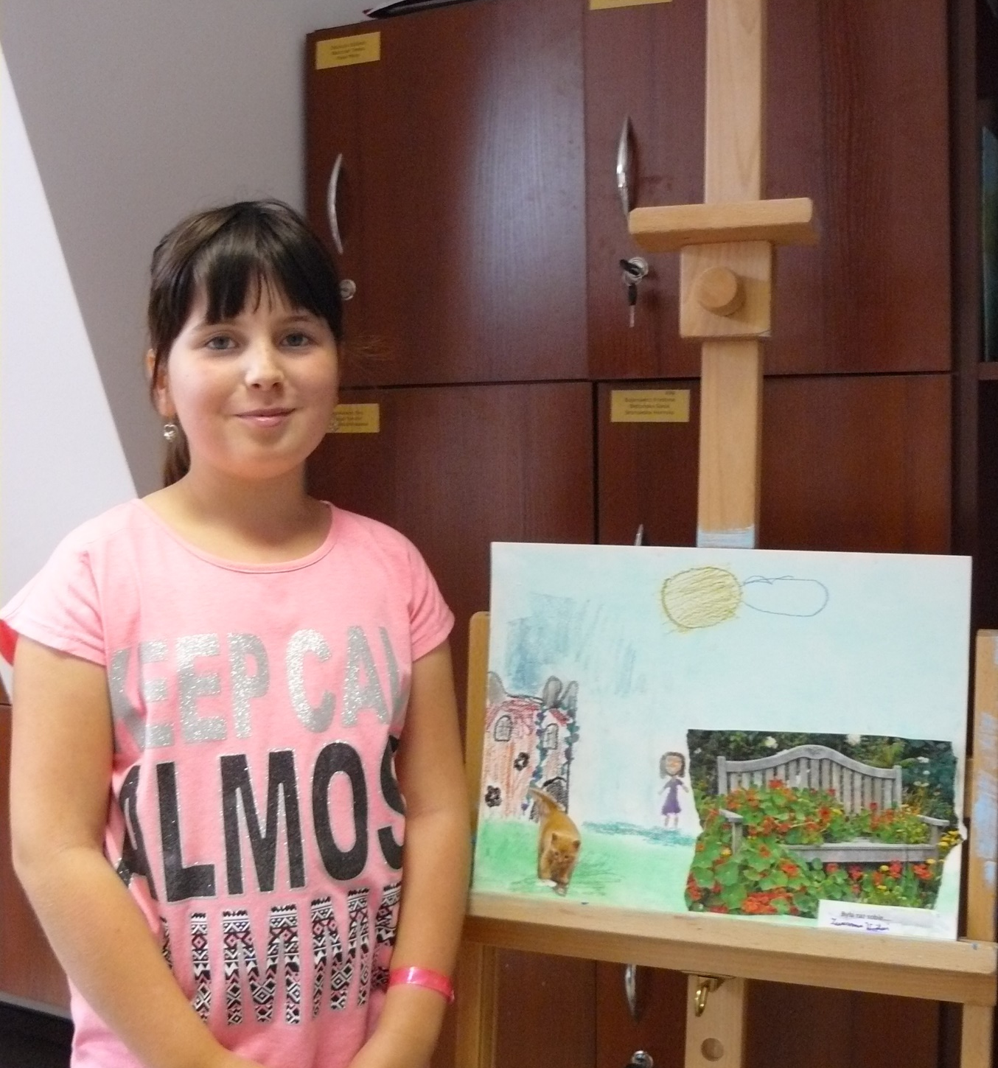
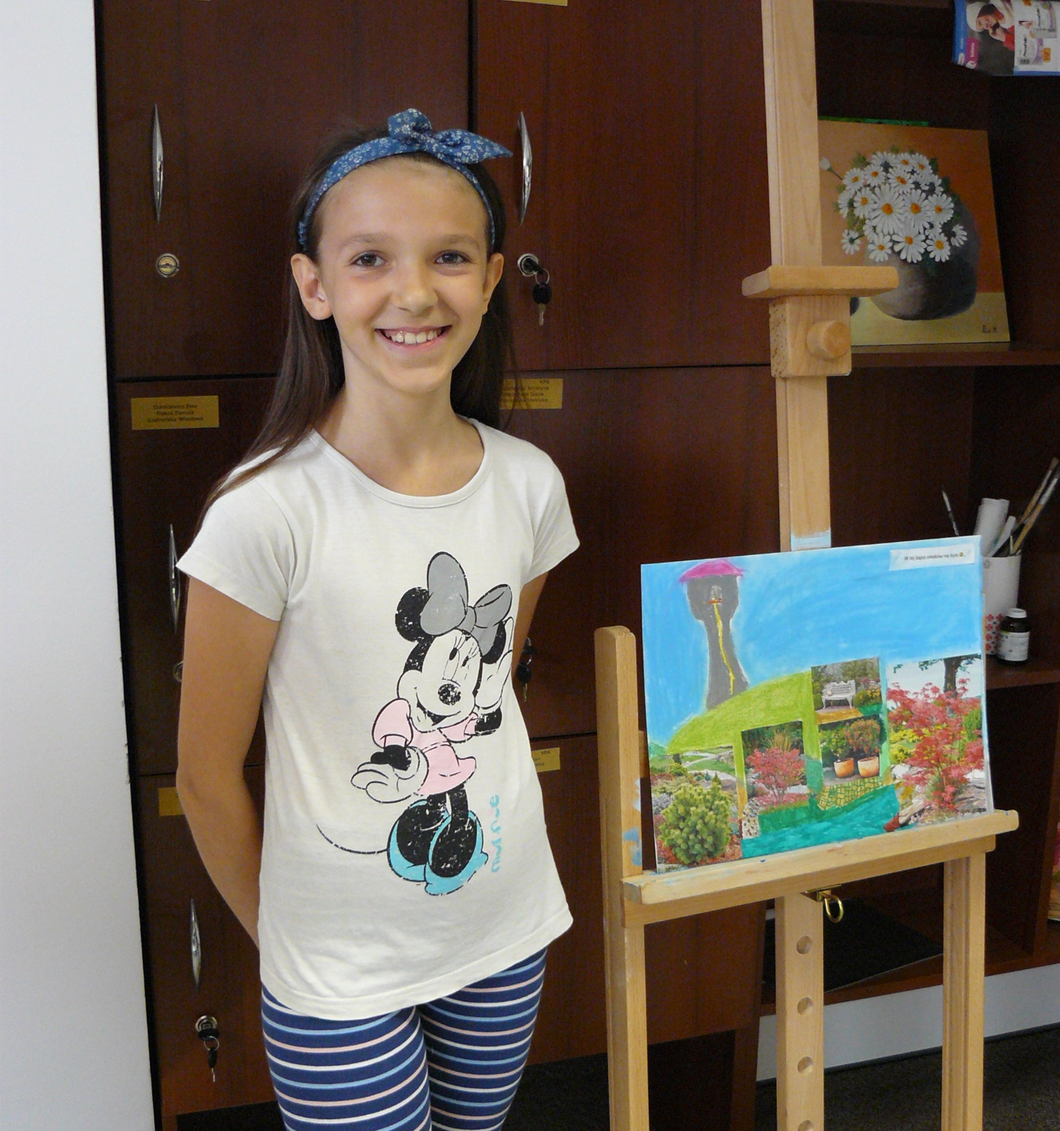

Slide 21



Slide 22



Slide 23



Slide 24


mmmmm

Slide 25



Slide 26



Slide 27



Slide 28


Slide 29


Slide 30



Slide 31



Slide 32



Slide 33




Slide 34



Slide 35



Slide 36


Slide 37




Slide 38




Slide 39



Slide 40



Slide 41




Slide 42



Slide 43



Slide 44




Slide 45



Slide 46



Slide 47




Slide 48


Slide 49



Slide 50
Podsumowanie projektu
Podsumowaniem rocznej pracy
z utalentowanymi dziećmi i dorosłymi
była wystawa
w czytelni Miejskiej Biblioteki Publicznej.

Slide 51


Anna Rutkiewicz i Monika Zenc-Pawlik
(trenerki artystyczne - wolontariuszki) podsumowały projekt i wręczyły uczestnikom warsztatów certyfikaty uczestnictwa

Slide 52


Slide 53


Burmistrz Ostródy Czesław Najmowicz wręczył trenerom-wolontariuszom symboliczne upominki – publikacje o Ostródzie

Slide 54

Trenerzy artystyczni –wolontariusze:
Anna Rutkiewicz,
Monika Zenc-Pawlik,
Bożena Szpaczyńska,
Lesław Hankiewicz,
Mirosław Kolbe,
Alfreda Pisarska,
Zofia Świat,
Bronisława Stęplewska przeprowadzili z grupami łącznie 160 godzin zajęć warsztatowych

Slide 55



Slide 56



Slide 57
Uczestnicy warsztatów
26 dzieci: Jakub Doliński, Julia Dolińska, Sonia Hejzner, Karolina Grzechowiak,
Sebastian Kaliszczak, Kornelia Korzeniewska, Patrycja Krasodomska,
Katarzyna Leszczyńska, Daniel Łużyński, Nikola Maciejewska,
Wiktoria Maciejewska, Marcin Malak, Julia Michałowicz, Anna Pawlik,
Zofia Rudak, Izabela Sobotka, Iga Stawińska, Jędrzej Surma,
Tymoteusz Surma, Gabriela Szymborska, Adam Wańkowicz, Oliwia Wańkowicz,
Katarzyna Wiadro, Weronika Wiadro, Maria Wiśniewska, Zuzanna Wojtaś
12 dorosłych: Teresa Błaszczak, Maria Dzierżek, Brygida Ewertowska, Anna Głowińska,
Maria Pająk, Danuta Piękoś, Ewa Stankiewicz, Wiesława Szafrańska,
Jolanta Zawadzka, Elżbieta Zduńczyk , Halina Aftyka, Zofia Świerblewska.

Slide 58
Wartość projektu 14 400 zł dofinansowanie przez gminę Miejską Ostróda 5 000 zł wartość pracy wolontariuszy 9 300 zł wkład własny finansowy 100 zł

Slide 59
Mam nadzieję, że ziarenko artystyczne jakie w WAS zasialiśmy, będzie pielęgnowane, jak najpiękniejszy kwiat .
Trener artystyczny Monika Zenc-Pawlik

